Slide 1

第一课 历史和人民的选择
课时2 中国共产党领导人民站起来、富起来、强起来
第一PPT模板网-WWW.1PPT.COM

Slide 2
课标内容 | 质量标准 | 核心素养
引述宪法序言，阐明中国共产党成为执政党的必然性 | 水平1－1 社会主义基本制度在我国初步确立，为当代中国一切发展进步奠定了制度基础；中国共产党领导人民艰辛探索社会主义建设道路所取得的物质成就和历史经验，为后来的改革开放奠定了坚实的基础。 | 政治认同：认同中国共产党领导新中国成立的伟大意义。
 | 水平2－1 改革开放是决定当代中国命运的关键抉择；中国特色社会主义进入了新时代，意味着近代以来久经磨难的中华民族迎来了从站起来、富起来到强起来的伟大飞跃，迎来了实现中华民族伟大复兴的光明前景；由中国共产党领导中华民族伟大复兴，是历史的选择，是人民的选择，是正确的选择。 | 政治认同：认同中国共产党的领导是正确的选择。

Slide 3
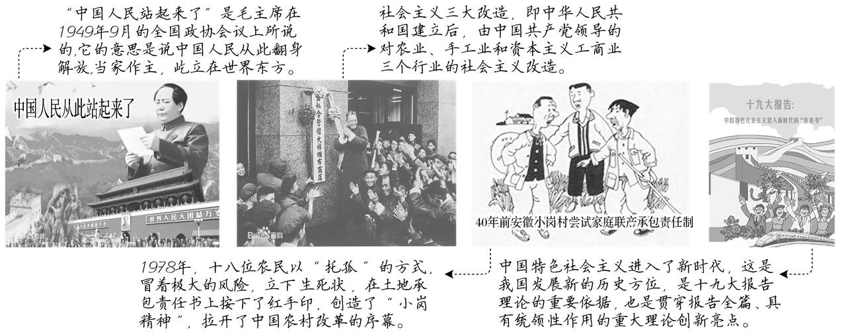
【趣味导入】

Slide 4
想一想
1.以上图片说明中国人民是如何站起来、富起来和强起来的？
2.中国特色社会主义进入新时代意味着什么？
提示 1.中国共产党领导人民进行新民主主义革命，建立了新中国，使中国人民站起来了，中国共产党领导人民进行社会主义革命，确立社会主义基本制度；中国共产党领导人民进行改革开放，成功探索出中国特色社会主义道路，使中国人民富起来了；党的十八大以来，以习近平同志为主要代表的中国共产党人，以超常的胆略和力度，披荆斩棘，攻坚克难，党和国家事业取得新的历史性成就、实现历史性变革，中国正昂首阔步行进在强起来的伟大征程中。

Slide 5
2.中国特色社会主义进入新时代，意味着近代以来久经磨难的中华民族迎来了从站起来、富起来到强起来的伟大飞跃，迎来了实现中华民族伟大复兴的光明前景；意味着科学社会主义在21世纪的中国焕发出强大生机活力，在世界上高高举起了中国特色社会主义伟大旗帜；意味着中国特色社会主义道路、理论、制度、文化不断发展，拓展了发展中国家走向现代化的途径，给世界上那些既希望加快发展又希望保持自身独立性的国家和民族提供了全新选择，为解决人类问题贡献了中国智慧和中国方案。

Slide 6
1.中华人民共和国的成立为实现由新民主主义向___________的过渡，并在社会主义道路上实现中华民族的伟大复兴创造了___________ 。
社会主义
政治前提

Slide 7
2.社会主义革命
(1)1949—1952年，在着重完成包括 、 等在内的__________遗留任务的同时，中国共产党领导人民致力于恢复被长期战争破坏了的__________。
土地革命
镇压反革命
民主革命
国民经济
中国共产党领导中国工农红军和中国人民为反对国民党蒋介石集团的反动统治，废除封建土地制度，建立工农民主政权而进行的革命战争。又称第二次国内革命战争。
镇压反革命运动是中华人民共和国建立初期，同抗美援朝、土地改革并称的三大运动之一，简称镇反运动。

Slide 8
(2)1953年12月，党中央提出：“从中华人民共和国成立，到社会主义基本改造基本完成，这是一个过渡时期。党在这个过渡时期的总路线和总任务，是要在一个相当长的时期内，逐步实现国家的社会主义________，并逐步实现国家对农业、对手工业和对资本主义工商业的________________ 。”
注意 党在过渡时期的总路线的主要内容可以概括为“一化三改”、“一体两翼”的总路线。“一化”，即逐步实现国家的社会主义工业化，这是主体。“三改”，即逐步实现对农业、手工业、资本主义工商业的社会主义改造，这是“两翼”。
(3)1954年，第一届全国人民代表大会第一次会议召开，我国第一部社会主义宪法颁布，这是我国在__________建设方面取得的新成就。
工业化
社会主义改造
民主政治

Slide 9
3.社会主义基本制度的确立
(1)标志：到1956年底，我国 基本完成，社会经济结构发生了根本变化，生产资料__________已成为我国社会经济制度的基础。这标志着________________________在我国确立，从而为我国逐步走向国家富强、人民幸福，为当代中国一切发展进步奠定了制度基础。
社会主义改造
公有制
社会主义基本制度
在1953—1956年中国政府对农业、手工业和资本主义工商业所进行的改造，被称为社会主义三大改造。
提醒 社会主义初级阶段是从1956年社会主义改造基本完成到21世纪中叶社会主义现代化基本实现的整个历史阶段。

Slide 10
(2)意义
①社会主义基本制度确立之后，在中国怎样坚持和建设社会主义、怎样巩固和发展社会主义，必须在实践中进行艰苦的探索。
②在社会主义建设的初步实践中，我国基本上建立了独立的、比较完整的______体系和____________体系，教育、科学、文化、国防等事业有了很大的发展，国际地位逐步提高。
③中国共产党领导人民艰辛探索社会主义建设道路所取得的____________和____________ ，为后来的改革开放奠定了坚实的基础。
工业
国民经济
物质成就
历史经验

Slide 11
4. 是决定当代中国命运的关键抉择
改革开放
改革开放，是1978年12月十一届三中全会中国开始实行的对内改革、对外开放的政策。中国的对内改革先从农村开始，1978年11月，安徽省凤阳县小岗村实行“分田到户，自负盈亏”的家庭联产承包责任制(大包干)，拉开了中国对内改革的大幕。在城市，国营企业的自主经营权得到了明显改善。
(1)开端：1978年12月，党的_________________开启了改革开放的历史新时期。
十一届三中全会

Slide 12
(2)目的：实行改革开放，就是要进一步解放和发展____________，实现社会主义现代化，使中国人民富起来、中国强起来，实现中华民族伟大复兴；就是要推动我国社会主义制度的____________，赋予社会主义新的生机活力，建设和发展中国特色社会主义；就是要在引领当代中国发展进步中加强和改进党的建设，保持和发展党的__________，确保党始终走在___________。
(3)作用：改革开放的伟大实践，极大地解放和发展了____________，增强了社会发展活力，激发了广大人民群众的________，使人民生活显著改善， __________显著增强，国际地位显著提高。
社会生产力
自我完善
先进性
时代前列
社会生产力
创造性
综合国力

Slide 13
拓展 党在社会主义初级阶段的基本路线是领导和团结全国各族人民，以经济建设为中心，坚持四项基本原则，坚持改革开放，自力更生，艰苦创业，为把我国建设成为富强、民主、文明、和谐、美丽的社会主义现代化强国而奋斗。“一个中心、两个基本点”是这条路线的简明概括。由新时期的总任务、总路线发展而来。一个中心，即以经济建设为中心；两个基本点，即坚持四项基本原则和坚持改革开放。

Slide 14
5.中国特色社会主义进入
新时代
进入新时代，是从党和国家事业发展的全局视野、从改革开放近40年历程和十八大以来5年取得的历史性成就和历史性变革的方位上，所做出的科学判断。这个新时代，是承前启后、继往开来、在新的历史条件下继续夺取中国特色社会主义伟大胜利的时代。
(1)新的历史方位：中国共产党团结带领全国人民，经过长期努力，推动中国特色社会主义进入了________，我国发展站在新的历史方位上。
新时代

Slide 15
(2)意义
①在中华人民共和国发展史和中华民族发展史上：中国特色社会主义进入新时代，意味着近代以来久经磨难的中华民族迎来了从__________________到________的伟大飞跃，迎来了实现________________________的光明前景。
②在世界社会主义发展史上：中国特色社会主义进入新时代，意味着_______________在21世纪的中国焕发出强大生机活力，在世界上高高举起了中国特色社会主义伟大旗帜。
站起来、富起来
强起来
中华民族伟大复兴
科学社会主义

Slide 16
③在人类社会发展史上：中国特色社会主义进入新时代，意味着中国特色社会主义_______________________不断发展，拓展了发展中国家走向现代化的途径，给世界上那些既希望加快发展又希望保持自身独立性的国家和民族提供了全新选择，为解决人类问题贡献了__________和__________。
(3)历史结论：在中国特色社会主义新时代，党领导中国人民踏上决胜全面建成小康社会、基本实现社会主义现代化、全面建设____________________的新征程。实践充分证明，由中国共产党领导中华民族实现伟大复兴，是__________的选择，是__________的选择，是__________的选择。
道路、理论、制度、文化
中国智慧
中国方案
社会主义现代化强国
历史
人民
正确

Slide 17
拓展 新时代中国特色社会主义发展的两个阶段战略安排：第一个阶段，从二○二○年到二○三五年，在全面建成小康社会的基础上，再奋斗十五年，基本实现社会主义现代化；第二个阶段，从二○三五年到本世纪中叶，在基本实现现代化的基础上，再奋斗十五年，把我国建成富强民主文明和谐美丽的社会主义现代化强国。

Slide 18
1.中国共产党的诞生为实现由新民主主义向社会主义的过渡，并在社会主义道路上实现中华民族的伟大复兴创造了政治前提。( )
提示 ×。中华人民共和国的成立为实现由新民主主义向社会主义的过渡，并在社会主义道路上实现中华民族的伟大复兴创造了政治前提。
2.1840—1949年中国的反帝反封建的民主主义革命，以中国共产党的诞生为界限，分为旧民主主义革命和新民主主义革命两个阶段。( )
提示 ×。1840—1949年中国的反帝反封建的民主主义革命，以五四运动为界限，分为旧民主主义革命和新民主主义革命两个阶段。

Slide 19
3.建国初期，党提出的过渡时期的总路线里的“一化”指的是逐步实现国家的社会主义现代化。( )
提示 ×。建国初期，党提出的过渡时期的总路线里的“一化”指的是逐步实现国家的社会主义工业化。
4.抓革命促生产是决定当代中国命运的关键抉择。( )
提示 ×。改革开放是决定当代中国命运的关键抉择。
5.中国特色社会主义初级阶段是从新中国的成立开始的。( )
提示 ×。中国特色社会主义初级阶段是从1956年社会主义改造基本完成开始的。

Slide 20
6.中国共产党团结带领全国人民，经过长期努力，推动中国特色社会主义进入了新时期，我国发展有了新的历史方向。( )
提示 ×。中国共产党团结带领全国人民，经过长期努力，推动中国特色社会主义进入了新时代，我国发展站在新的历史方位上。
7.进入新时代，我国社会主要矛盾是人民日益增长的物质文化需要同落后的社会会生产之间的矛盾。( )
提示 ×。进入新时代，我国社会主要矛盾已经转化为人民日益增长的美好生活需要和不平衡不充分的发展之间的矛盾。

Slide 21
8.中国特色社会主义进入新时代，意味着近代以来久经磨难的中华民族迎来了从强起来、富起来到站起来的伟大飞跃。( )
提示 ×。中国特色社会主义进入新时代，意味着近代以来久经磨难的中华民族迎来了从站起来、富起来到强起来的伟大飞跃。
9.中国特色社会主义进入新时代，意味着共产主义将在21世纪的中国焕发出强大生机活力。( )
提示 ×。中国特色社会主义进入新时代，意味着科学社会主义在21世纪的中国焕发出强大生机活力。

Slide 22
10.中国特色社会主义进入新时代意味着中国特色社会主义道路、理论、制度、文化不断发展，为解决人类问题贡献了中国策略和中国方法。( )
提示 ×。中国特色社会主义进入新时代意味着中国特色社会主义道路、理论、制度、文化不断发展，为解决人类问题贡献了中国智慧和中国方案。

Slide 23
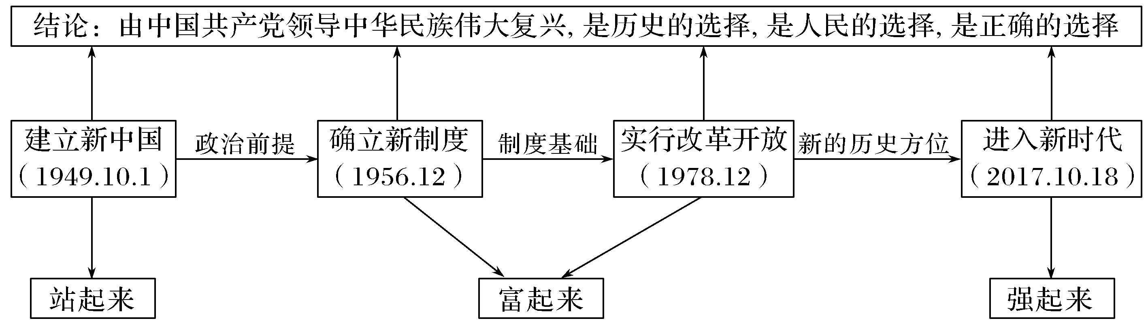

Slide 24
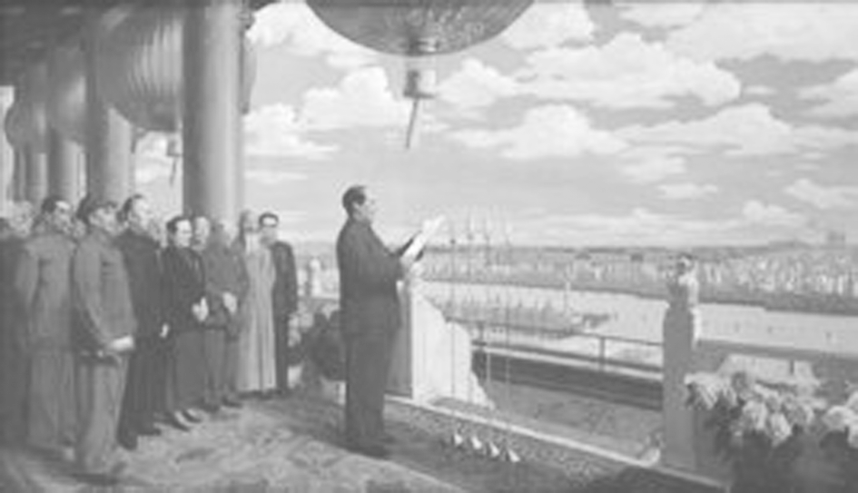
议题一 为什么说中华人民共和国的成立为实现由新民主主义向社会主义的过渡， 并在社会主义道路上实现中华民族的伟大复兴创造了政治前提？
材料一 1949年10月1日，北京30万群众齐集天安门广场，隆重举行 。毛泽东在天安门城楼上向全世界庄严宣告：中华人民共和国中央人民政府今天成立了。
开国大典
开国大典，是指1949年10月1日15：00在北京为中华人民共和国中央人民政府成立而举行的仪式，是中华人民共和国成立的标志。

Slide 25
中华人民共和国成立后，中国共产党成为全国范围的执政党。她依靠各族人民，发扬独立自主、自力更生、艰苦奋斗的精神，医治战争创伤，恢复国民经济，确立社会主义制度，进行大规模的经济建设，并取得了巨大成就：一个初步繁荣昌盛的中国呈现在世界面前。

Slide 26
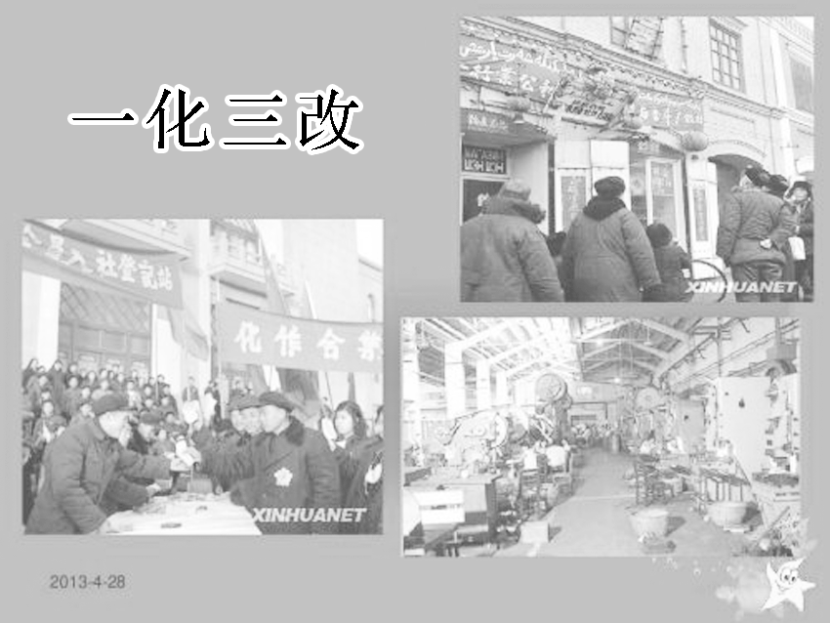
材料二 从1949年新中国成立到1956年三大改造的完成是一个 ，即从新民主主义到社会主义转变时期。1949年我国建立起来的新民主主义社会，是一个过渡性质的社会，而不是独立的社会形态。例如从经济形态上看，建国初期有五种经济成分，即国营经济、合作社经济、个体经济、国家资本主义经济和私人资本主义经济同时并存。由上可见，非公有制经济所占比重很大。从社会性质上看，新民主主义社会还不是社会主义社会，但它又具有社会主义社会的决定因素。
过渡时期
党在过渡时期的总路线可概括为“一化三改”。

Slide 27
我们说过渡时期的新中国是社会主义国家，是就其发展方向而言的，说这个时期是新民主主义国家，是就其政权形式的某些特点和多种经济成分并存而言的。这个过渡时期，从完整意义上讲，是从新民主主义向社会主义的过渡，并在社会主义道路上为实现中华民族的伟大复兴创造了政治前提。

Slide 28
探究1 中华人民共和国宣告成立的意义有哪些？(核心素养：政治认同水平1－1)
探究2 我国社会主义基本制度确立的标志是什么？党在过渡时期的总路线是什么？(核心素养：政治认同水平1－1)
探究3 为什么说中华人民共和国的成立为实现由新民主主义向社会主义的过渡，并在社会主义道路上实现中华民族的伟大复兴创造了政治前提？(核心素养：科学精神水平2－2)
提示 1.帝国主义列强欺侮、奴役、凌辱中华民族的历史从此结束；封建主义、官僚资本主义统治、压迫和剥削中国人民的历史从此结束；近代中国战乱频仍、山河破碎、民不聊生的历史从此结束；为实现由新民主主义向社会主义的过渡，并在社会主义道路上实现中华民族的伟大复兴创造了政治前提。

Slide 29
2.我国社会主义制度确立的标志是1956年底我国社会主义改造基本完成，社会经济结构发生了根本变化，生产资料公有制已成为我国社会经济制度的基础。党在过渡时期的总路线是要在一个相当长的时期内，逐步实现国家的社会主义工业化，并逐步实现国家对农业、对手工业和对资本主义工商业的社会主义改造。
3.中华人民共和国的成立，结束了封建主义、官僚资本主义统治、压迫和剥削中国人民的历史，使广大中国人民在政治上翻身做了主人；结束了帝国主义列强压迫中国、奴役中国人民的历史，中华民族一洗近百年来蒙受的屈辱，向世界宣告中国人从此站立起来了；结束了军阀割据、战乱频仍的历史，国家基本统一，社会政治局面日趋稳定，各族人民开始过上安定团结、安居乐业的生活；从根本上改变了中国社会的发展方向，为实现由新民主主义向社会主义的过渡，并在社会主义道路上实现中华民族的伟大复兴创造了政治前提。

Slide 30
1.中华人民共和国成立的意义
(1)国内意义：新中国的成立开辟了中国历史新纪元。从此，中国结束了一百多年来被侵略被奴役的屈辱历史，真正成为独立自主的国家；中国人民从此站了起来，成为国家的主人。
(2)国际意义：新中国的成立，壮大了世界和平、民主和社会主义的力量，鼓舞了世界被压迫民族和被压迫人民争取解放的斗争。
(3)中华人民共和国成立后，中国共产党成为全国范围内的执政党。她依靠各族人民，发扬独立自主、自力更生、艰苦奋斗的精神，医治战争创伤，恢复国民经济，确立社会主义制度，进行大规模的经济建设，并取得了巨大成就：一个初步繁荣昌盛的中国呈现在世界面前。

Slide 31
2.新民主主义革命与旧民主主义革命的区别与联系
 |  | 新民主主义革命 | 旧民主主义革命
区 别 | 领导阶级不同 | 无产阶级领导的革命 | 资产阶级领导的革命
 | 目的不同 | 彻底完成反帝反封建的历史任务，并及时实现由新民主主义向社会主义的过渡 | 以建立资本主义社会和资产阶级专政的国家为目的的资产阶级革命
 | 主力军力量不同 | 人民群众参加的规模、深度、广度都是旧民主主义革命时期无法相比的 | 主力军是人民群众，但却没有充分发动人民群众
 | 结果与前途不同 | 新民主主义革命的胜利成为社会主义的必要准备，社会主义是新民主主义革命的必然结果 | 有胜利的一面，但最后果实被窃取，革命任务没完成，社会性质没改变，在这一意义上讲是最终遭到了失败
 | 所属的世界革命范畴不同 | 发生在十月革命之后，属于无产阶级世界革命的一部分 | 属于世界资产阶级革命的一部分
联系 | 社会性质：都发生在半殖民地半封建社会；革命任务：都是反对外国资本主义侵略和本国封建统治；革命性质：都属于资产阶级民主革命的范畴

Slide 32


通过回顾中华人民共和国成立以及党和国家领导人关于中华民族伟大复兴的讲话，从而在新高考背景下培养学生的政治认同达到水平1－1。

Slide 33
1.(考查政治认同)中国实现由新民主主义向社会主义过渡的政治前提是( )
A.帝国主义侵略被打败 B.
C.官僚资本被没收 D.中华人民共和国的成立
封建主义统治被推翻
封建主义彻底被推翻的标志是1949年中华人民共和国中央人民政府的成立。辛亥革命只是推翻了封建君主专制，以后的袁世凯，曹锟，吴佩孚，张作霖等等(那些当上或没有当上民国总统的军阀)，他们虽然名义上已经不是君主了，但是他们依然是封建势力的代表，他们也代表不了资产阶级。我们的解放战争也不是无产阶级同资产阶级的斗争，而是我国的无产阶级联合农民、民族资产阶级同我国的封建反动势力的斗争，所以说是1949年新中国成立才是封建主义彻底被推翻的时间。

Slide 34
解析 1949年10月1日，中华人民共和国的成立，从根本上改变了中国社会的发展方向，为实现由新民主主义向社会主义的过渡创造了政治前提。
答案 D

Slide 35
2.(考查政治认同)党在过渡时期总路线的最显著的特点是( )
A.实现社会主义建设和社会主义改造同时并举
B.“一化三改”“一体两翼”的辩证统一
C.以实现社会主义工业化为最主要目标
D.符合当前的基本国情，反映了历史的必然性
解析 党在过渡时期的总路线，是以“一化三改”为核心内容的路线，包括两个方面的内容：一是逐步实现社会主义工业化，这是总路线的主体；一是逐步实现对农业、手工业和资本主义工商业的社会主义改造，这是总路线的两翼。因此，这是一条既要建设社会主义工业国家，又要进行社会主义的改革，是社会主义建设和社会主义改造同时并举的路线。
答案 A

Slide 36
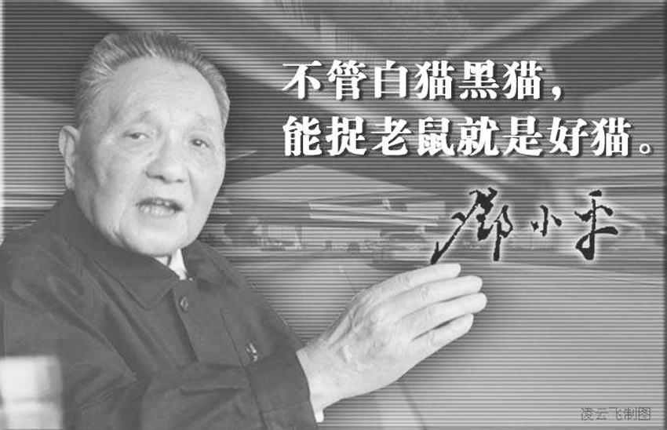
议题二 为什么说由中国共产党领导中华民族实现伟大复兴，是历史的选择，是 人民的选择，是正确的选择？
材料一 改革开放是决定当代中国命运的关键抉择。邓小平同志曾经指出：“改革的性质同过去的革命一样，也是为了扫除发展社会生产力的障碍，使中国摆脱贫穷落后的状态。从这个意义上说，改革也可以叫革命性的变革。”改革是全面改革，是在坚持社会主义基本制度前提下，自觉调整 的各个方面和环节，以适应初级阶段生产力发展水平和实现现代化的历史要求。
生产关系和上层建筑
生产关系一定要适合生产力状况规律、上层建筑一定要适合经济基础发展状况规律是支配人类社会发展的两个基本规律。

Slide 37
在社会主义初级阶段国情下发展中国特色社会主义，是前无古人的伟大创举，必须围绕发展社会生产力这个根本任务，把改革开放作为发展中国特色社会主义的强大动力。

Slide 38
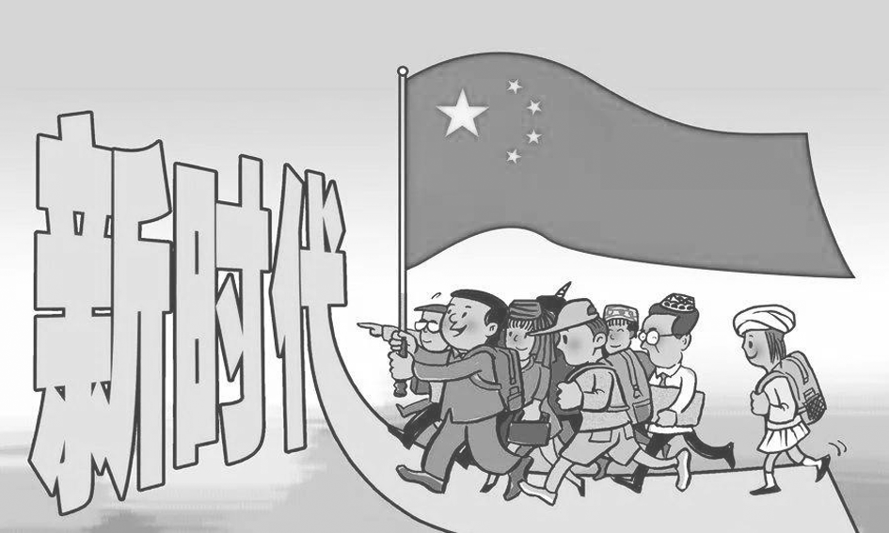
材料二 “时代”这个词，在《辞海》中解释为“指历史上依据经济、政治、文化等状况来划分的社会各个发展阶段”。党的十九大报告对于“ ”的内涵，讲了五点：第一点，从历史、现在、未来的联系上看，这是承前启后、继往开来，在新的历史条件下继续夺取中国特色社会主义伟大胜利的时代；第二点，从我们承担的历史使命看，这是决胜全面建成小康社会、全面建设社会主义现代化强国的时代；
新时代
新时代、新征程，不忘初心、砥砺前行。

Slide 39
第三点，放到中国人民对美好生活的追求上看，这是全国各族人民团结奋斗、不断创造美好生活、逐步实现全体人民共同富裕的时代；第四点，放到民族复兴的角度看，这是全体中华儿女勠力同心、奋力实现中华民族伟大复兴中国梦的时代；第五点，放在世界大局中看，这是我国 、不断为人类作出更大贡献的时代。
日益走近世界舞台中央
日益走近世界舞台中央，体现在我国综合国力的提高、国际话语权的提升和在全球治理的深度参与上。

Slide 40
探究1 为什么说改革开放是决定当代中国命运的关键抉择？(核心素养：政治认同水平2－1)
探究2 中国特色社会主义进入新时代意味着什么？(核心素养：政治认同水平1－1)
探究3 为什么说由中国共产党领导中华民族实现伟大复兴，是历史的选择，是人民的选择，是正确的选择？(核心素养：政治认同水平2－1)
提示 1.改革开放的伟大实践，极大地解放和发展了社会生产力，增强了社会发展活力，激发了广大人民群众的创造性，使人民生活显著改善，综合国力显著增强，国际地位显著提高，这是中国共产党对中华民族和中国人民作出的伟大历史贡献。

Slide 41
2.中国特色社会主义进入新时代，意味着近代以来久经磨难的中华民族迎来了从站起来、富起来到强起来的伟大飞跃，迎来了实现中华民族伟大复兴的光明前景；意味着科学社会主义在21世纪的中国焕发出强大生机活力，在世界上高高举起了中国特色社会主义伟大旗帜；意味着中国特色社会主义道路、理论、制度、文化不断发展，拓展了发展中国家走向现代化的途径，给世界上那些既希望加快发展又希望保持自身独立性的国家和民族提供了全新选择，为解决人类问题贡献了中国智慧和中国方案。
3.中国共产党成立以来的不平凡历程，充满着苦难与辉煌、曲折与胜利。在中国特色社会主义新时代，党领导中国人民踏上决胜全面建成小康社会、基本实现社会主义现代化、全面建设社会主义现代化强国的新征程。实践充分证明，由中国共产党领导中华民族实现伟大复兴，是历史的选择，是人民的选择，是正确的选择。

Slide 42
1.中国特色社会主义 与道路自信、理论自信和制度自信的关系
文化自信
文化自信是一个民族、一个国家以及一个政党对自身文化价值的充分肯定和积极践行，并对其文化的生命力持有的坚定信心。
(1)中国特色社会主义文化自信是更深厚的自信。每个国家的历史传统、文化积淀、基本国情不同，其发展道路必然有自己的特色。中国特色社会主义不是西方某种模式或理论在中国的移植，而是由中国独特的文化传统和基本国情决定的，其中历史文化的影响最为深厚。无论是道路、理论体系还是制度，都浸透着中华文化元素，都受中华优秀思想文化的影响。道路自信、理论自信、制度自信本质上表达的是一种思想心态，最终都要落实到人的思想观念上来。

Slide 43
(2)中国特色社会主义道路自信、理论自信和制度自信是文化自信的基础和前提。中国特色社会主义道路、理论和制度的成功支撑了文化自信。中国特色社会主义道路包含中国特色社会主义文化发展道路，中国特色社会主义理论体系中包含中国特色社会主义文化理论，中国特色社会主义制度中也包含中国特色社会主义文化体制。道路自信、理论自信和制度自信的形成其实已经蕴含着文化发展道路自信，文化理论自信和文化体制自信，共同建构了文化自信的相关内容。

Slide 44
(3)中国特色社会主义道路自信、理论自信、制度自信和文化自信统一于中国特色社会主义实践。中国特色社会主义是改革开放以来党的全部理论和实践的主题，也是当代中国取得历史性成就的根本原因。中国特色社会主义道路的探索、理论的创新、制度的完善、文化的进步统一于建设和发展中国特色社会主义的实践，“四个自信”形成和发展于中国特色社会主义伟大实践。中国特色社会主义道路、理论体系、制度和文化是中国特色社会主义的重要组成部分，其中道路是实现途径，理论体系是行动指南，制度是根本保障，文化是精神力量。

Slide 45
2.全面理解中国特色社会主义进入新时代
(1)中国特色社会主义进入新时代，使中国的发展站到一个更高层级的 上。从这个历史方位往前看，新时代的内涵，在国家层面是决胜全面建成小康社会、进而全面建设社会主义现代化强国；在人民层面是不断创造美好生活、逐步实现全体人民共同富裕；在中华民族层面是奋力实现中华民族伟大复兴；在中国和世界的关系层面是中国日益走近世界舞台中央、不断为人类作出更大贡献。
历史方位
历史方位是指一个社会、国家、政党或制度在历史发展进程中的具体阶段。

Slide 46
(2)新时代的基本内涵，就是习近平同志在十九大报告中指出的“五个是”：第一，它是承前启后、继往开来、在新的历史条件下继续夺取中国特色社会主义伟大胜利的时代；第二，它是决胜全面建成小康社会、进而全面建设社会主义现代化强国的时代；第三，它是全国各族人民团结奋斗、不断创造美好生活、逐步实现全体人民共同富裕的时代；第四，它是全体中华儿女勠力同心、奋力实现中华民族伟大复兴中国梦的时代；第五，它是我国日益走近世界舞台中央、不断为人类作出更大贡献的时代。

Slide 47
通过我国改革开放以来取得举世瞩目的巨大成就以及十九大报告关于中国特色社会主义新时代的论述，从而在新高考背景下培养学生的政治认同达到水平1－2。

Slide 48
1.(考查政治认同)经过长期努力，中国特色社会主义进入了新时代，这是我国发展新的( )
A.历史方向 B.历史方位 C.未来方向 D.未来方位
解析 党的十九大报告指出，经过长期努力，中国特色社会主义进入了新时代，这是我国发展新的历史方位，故选B；A、C、D三项错误。
答案 B

Slide 49
2.以下有关中国特色社会主义进入新时代的重大历史意义的说法，不正确的是，中国特色社会主义进入新时代( )
A.在中华民族发展史上具有重大意义
B.在世界社会主义发展史上具有重大意义
C.在人类社会发展史上具有重大意义
D.在发达资本主义国家发展史上具有重大意义
解析 中国是最大的发展中国家，中国的发展对发达资本主义国家的发展不具有重大借鉴价值，D表述不妥，符合题意。
答案 D

Slide 50
1.(考查政治认同)中华人民共和国的成立是 上的伟大事件，从此中国( )
A.实现由新民主主义向社会主义的过渡 B.走上了社会主义道路
C.完成了全国土地改革 D.实现了祖国的完全统一
中国现代史
中国现代史是指1949年10月中华人民共和国成立至今的历史，分为新民主主义社会与社会主义社会两大历史阶段。

Slide 51
解析 本题考查的是中华人民共和国成立的历史意义。1949年10月1日，中华人民共和国成立，我国从此进入新民主主义社会，实现向社会主义过渡。1956年三大改造的完成，标志着我国走上了社会主义道路。我国完成土地改革的时间是1952年底。我国尚未实现祖国完全统一，所以B、C、D不符合题意；所以答案选A。
答案 A

Slide 52
2.(考查政治认同)“ ”这是一首老歌的歌词，它反映了农民满怀豪情走上社会主义道路的心情。我国农民走上社会主义道路是在( )
长鞭呀，那个一甩呀，啪啪地响哎……沿着社会主义大道奔前方……
这是电影《青松岭》的主题歌曲。
A.国民经济基本恢复后 B.过渡时期的总路线公布之后
C.社会主义改造基本完成后 D.第一个五年计划完成后

Slide 53
解析 社会主义改造基本完成后，社会主义经济居主导地位，标志着社会主义制度在中国的确立，故选C项。国民经济基本恢复在1952年，排除A项；过渡时期的总路线公布在1953年，排除B项；第一个五年计划完成在1957年，排除D项。
答案 C

Slide 54
3.(考查政治认同)2018年是中国改革开放40周年，国家主席习近平在出席
工商论坛开幕式上表示，到明年我们要隆重地纪念一下。在中国共产党领导下，中国人民凭着一股滴水穿石的韧劲，成功走出一条中国特色社会主义道路。下列关于改革开放理解正确的是( )
金砖国家
金砖国家因其引用了巴西、俄罗斯、印度、中国和南非的英文首字母。由于该词与英语单词的砖类似，因此被称为“金砖国家”。

Slide 55
A.改革开放是兴国之要
B.改革开放是党和国家生存发展的政治基石
C.改革开放是我们取得一切成绩和进步的根本原因
D.改革开放是决定当代中国命运的关键抉择
解析 本题考查对改革开放的理解。经济建设是兴国之要，排除A；四项基本原则是党和国家生存发展的政治基石，排除B；中国特色社会主义是我们取得一切成绩和进步的根本原因，排除C；改革开放是决定当代中国命运的关键抉择，故选D。
答案 D

Slide 56
4.(考查政治认同)目前，我国已经解决了十几亿人的温饱问题，总体上实现了小康，人民美好生活需要日益广泛。同时，我国社会生产力水平总体上显著提高，更加突出的问题是发展 ，这已经成为满足人民日益增长的美好生活需要的主要制约因素。这说明( )
不平衡不充分
“不平衡”是指民生领域还有不少短板，脱贫攻坚任务艰巨。我们仍有4 300万同胞在贫困线以下生活。较大的群体差别、城乡差别、东西部差别无时不在困扰着我们的国家和社会。
“不充分”是指发展质量和效益不高，创新能力不强，生态文明建设任重道远；群众在就业、教育、医疗、居住、养老等方面面临不少难题；社会文明水平尚需提高；社会矛盾和问题交织叠加，全面依法治国任务依然繁重，国家治理体系和治理能力有待加强。

Slide 57
①人民日益增长的物质文化需要同落后的社会生产之间的矛盾是我国目前的主要矛盾 ②人民日益增长的美好生活需要和不平衡不充分的发展之间的矛盾是我国目前的主要矛盾 ③我们要在继续推动发展的基础上，解决好发展不平衡不充分问题，提升发展质量和效益 ④生产力和生产关系的矛盾、经济基础和上层建筑的矛盾，是贯穿人类社会始终的基本矛盾
A.①② B.①④ C.②③ D.③④

Slide 58
解析 随着生产力的发展，我国社会的主要矛盾已经从人民日益增长的物质文化需要同落后的社会生产之间的矛盾转变为人民日益增长的美好生活需要和不平衡不充分的发展之间的矛盾，这是我国目前的主要矛盾，②符合题意，①不合题意；要解决这个主要矛盾，需要在继续推动发展的基础上，解决好发展不平衡不充分问题，提升发展质量和效益，满足人民群众对美好生活的需要，③符合题意；材料主旨是我国主要矛盾发生变化，没有涉及人类社会的基本矛盾，④不合题意，故选C。
答案 C

Slide 59
5.(考查政治认同、科学精神)习近平总书记在党的十九大报告中指出：“经过长期努力，中国特色社会主义进入了新时代，这是我国发展新的历史方位。”与时俱进地对中国特色社会主义所处的历史方位作出清醒判断，是我们党领导人民不断开创中国特色社会主义新局面的必然要求，也是党的创造力、 的具体体现。中国共产党在革命、建设、改革的不同历史时期之所以能不断取得巨大成功，关键在于能够在时代变化的关头准确判断历史方向、正确把握形势发展的趋势和时代大潮的走向。作出中国特色社会主义进入新时代的重大政治论断，从新的历史起点和时代条件出发谋划发展，必将不断开创中国特色社会主义新局面。
领导力
领导力指在管辖的范围内充分地利用人力和客观条件以最小的成本办成所需的事提高整个团体的办事效率的能力。常常将领导力和组织发展放在一起。

Slide 60
结合材料，运用《政治与法治》的知识，谈谈中国特色社会主义进入新时代的重大意义有哪些？
解析 本题知识限定范围是《政治与法治》，设问指向是谈谈中国特色社会主义进入新时代的意义，属于意义类主观题。回答本题可从中国特色社会主义进入新时代的“三个意味着”，即从中华民族的命运、社会主义的命运和人类社会的命运三个维度的角度组织答案。

Slide 61
答案 ①中国特色社会主义进入新时代，意味着近代以来久经磨难的中华民族迎来了从站起来、富起来到强起来的伟大飞跃，迎来了实现中华民族伟大复兴的光明前景，在中华人民共和国发展史上、中华民族发展史上具有重大意义。②中国特色社会主义进入新时代，意味着科学社会主义在21世纪的中国焕发出强大生机活力，在世界上高高举起了中国特色社会主义伟大旗帜，在世界社会主义发展史上具有重大意义。③中国特色社会主义进入新时代，意味着中国特色社会主义道路、理论、制度、文化不断发展，拓展了发展中国家走向现代化的途径，给世界上那些既希望加快发展又希望保持自身独立性的国家和民族提供了全新选择，为解决人类问题贡献了中国智慧和中国方案，在人类社会发展史上具有重大意义。

